Slide 1
স্বাগতম

Slide 2
পরিচিতি
শিক্ষক পরিচিতি
আনিছুর রহমান
সাইদুর রহমান মেমোঃউচ্চ বিদ্যালয়
নিগুওয়ারী গফরগাও,ময়ময়মনসিংহ
পাঠ পরিচিতি
শ্রেনীঃসপ্তম
বিষয়ঃবাংলাদেশের অর্থনীতি
অধ্যায়ঃসপ্তম

Slide 3
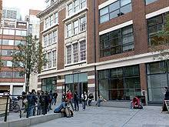
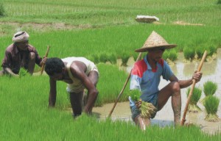
নিচের ছবিগুলো লক্ষ্য কক

Slide 4
শিখনফল
এই পাঠ শেষে শিখার্থীরা যা যা শিখবে.......
গ্রাম ও শহরের অর্থনেতিক কাজ বর্ননা করতে পারবে;
গ্রাম ও শহরের অর্থনীতির তুলনা করতে পারবে;

Slide 5
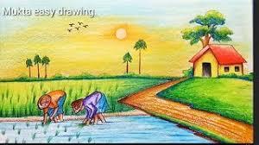
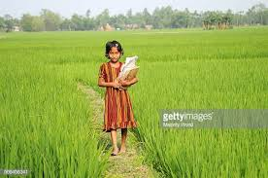
গ্রামের দৃশ্য

Slide 6
বাংলাদেশের অধিকাংশ মানুষ গ্রামে বাস করে।কৃষি তাদের জীবিকার প্রধান অবল্মন।

Slide 7
নিচের প্রশ্নগুলোর উত্তর দাও
১।গ্রামীন অর্থনীতি কী?
২।বাংলাদেশ কে কৃষিপ্রধান দেশ বলা হয় কেন?

Slide 8
ধন্যবাদ সবাইকে

